Slide 1
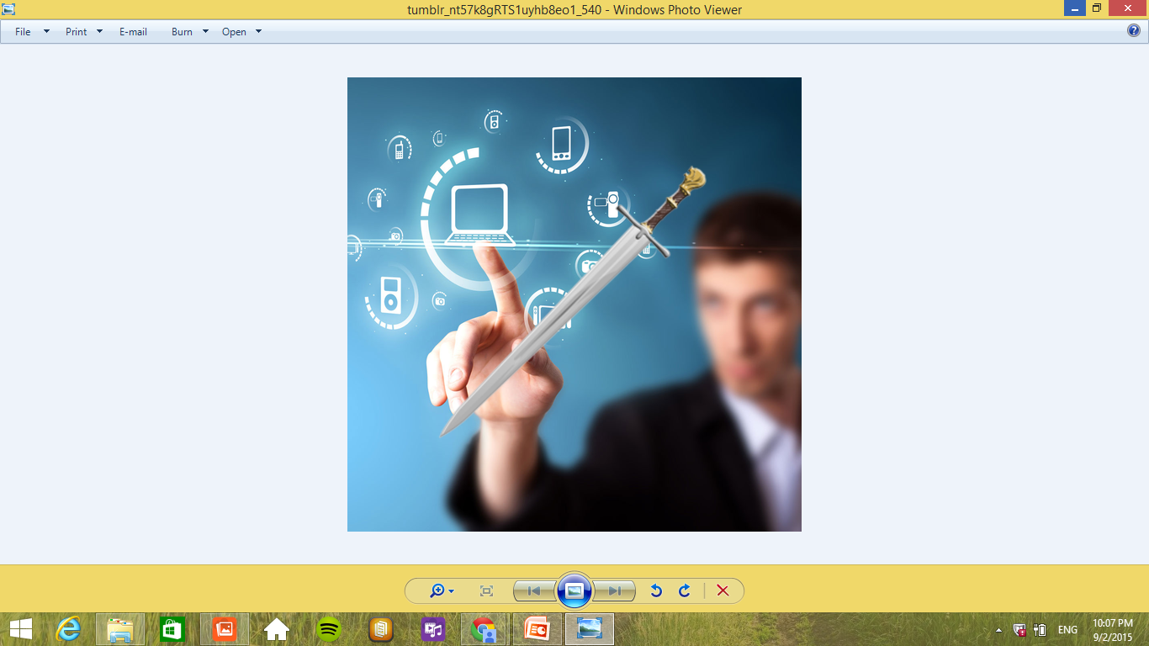
Обучение чрез използване на дигитални технологии

Slide 2
Какви технологии можем да използваме в класната стая?

Slide 3
Технологии в класната стая
Google tools/apps
ELT websites
Educational apps
Dictionaries and thesauruses
Cameras
E-mails
Text messages
Social networks
Blogs/ wikis (for collaborative creative work)
Virtual Language Environment (VLE)
Audio tools
Visual tools
Multimedia
Interactive Whiteboards (IWB)
E-books

Slide 4
Защо са важни технологиите?

Slide 5
Защото всичко се променя...
Това,че нашите деца са израстнали с технологиите от най-ранна възраст и са обсебени от тях, не означава, че могат да ги използват грамотно за придобиване на нови знания, за пълноценно общуване и изграждане на положителен образ в Интернет пространството.
Ние, учителите, сме тези, които трябва да ги научим на тези неща.

Slide 6
Какво значи да сме съвременни учители?
Освен педагогическа и предметна подготовка, ние трябва да имаме и знания за новите дигитални технологии.

Slide 7
Идеи за използване на приложения и инструменти в класната стая

Slide 8
Пример за плакат в Glogster Edu

Slide 9
Създаване на личен блог на тема която ги вълнува
http://edublogs.org/

Slide 10
Edublogs

Slide 11
Използване на различни търсачки
• http://www.visuwords.com
• http://www.visualthesaurus.com
• http://taggalaxy.de
• http://www.zoo-m.com/flickr-storm
• http://www.icerocket.com
• http://technorati.com
• http://visualoop.tumblr.com
• http://zanran.com
• http://spezify.com
• http://webcrawler.com
• http://www.youtube.com/education
• http://www.vizband.co.uk

Slide 12
flickr

Slide 13
Представяне на хоби или интереси чрез слайдшоу със записване на собствения си глас
http://voicethread.com/myvoice/

Slide 14
Задаване на домашна работа със смартфон
Учениците правят снимки от тяхното ежедневие, използвайки приложенията
Posterous
Smilebox

Slide 15
Smilebox

Slide 16
Използване на Wordle

Slide 17
Приложения за използване в учебния процес

Slide 18
Обърната класна стая
Това е иновативен метод на преподаване, където дейности, традиционно давани за домашно, се извършват в класната стая, а преподаването на новия материал се предлага онлайн, извън класната стая.

Slide 19
Смесено обучение
Наблюденията показват,че най-добри резултати се постигат, когато се използва комбинация от различни методи на преподаване – виртуално и традиционно обучение за постигане на повишена мотивация на учениците.

Slide 22
Twilight

Slide 23
Skitch app

Slide 24
Skitch app

Slide 25
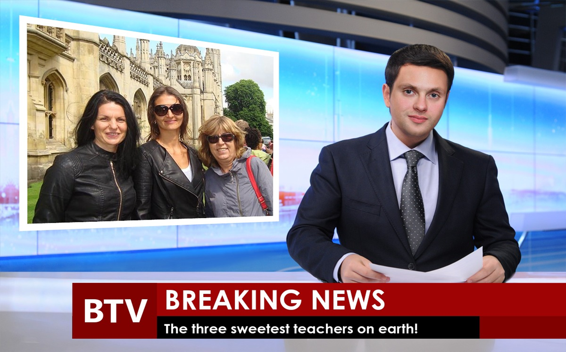
Идеите, изложени дотук, са получени от участие в квалификационен курс в Норич, Англия от 21-30 юли 2015г. и в Саутхемнтън, Англия от 10 до 20 август 2015г., по програма Еразъм+ на Европейската комисия, където ние, Вержиния Василева, Анна Тодорова , Милена Ружева, Сашка Петкова и Камелия Георгиева бяхме на обучение.

